Slide 1
Moja ulubiona książka i jej autor

Slide 2
„ Akademia Pana Kleksa ” Jan Brzechwa
Akademia pana Kleksa opowiada historię Adasia Niezgódki .
To właśnie on został wybrany do Akademi pana Kleksa .
Pan Kleks przyjmuje tylko chłapców zaczynających się na a.

Slide 3
„ Akademia pana Kleksa ” to niezwykła relacja Adasia Niezgódki z pobytu w specyficznej szkole. Rodzice wysyłają go tam po serii niepowodzeń i nieszczęśliwych zdarzeń, w których bohater okazywał się niezdarą.

Slide 4
INFORMACJE O KSIĄŻCE
Akademia pana Kleksa – książka dla dzieci napisana przez Jana Brzechwę i wydana w 1946 roku.
Jest to historia dwunastoletniego, niesfornego, rudego Adasia Niezgódki, który zostaje umieszczony w tytułowej akademii wraz z dwudziestoma trzema innymi chłopcami – wszyscy o imionach zaczynających się na literę A. Opiekuje się nimi pan Kleks z pomocą Mateusza – uczonego szpaka, który wymawia jedynie końcówki wyrazów. Pierwsze wydanie z ilustracjami Jana Szancera ukazało się w Warszawie nakładem autorów^{[1]}.
Kontynuacją fantastycznych opowieści Jana Brzechwy o panu Kleksie są: Podróże pana Kleksa oraz Tryumf pana Kleksa.

Slide 5
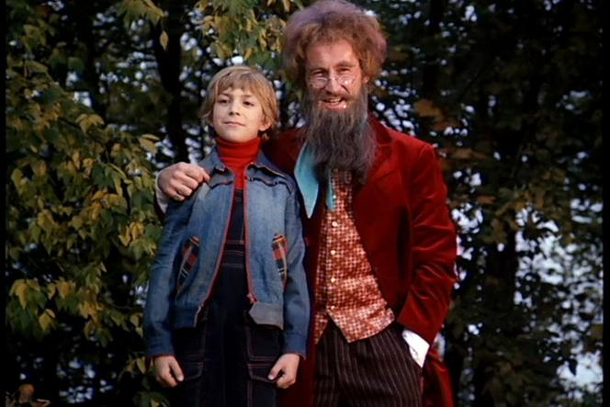
ZAJĘCIA W AKADEMI PANA KLEKSA
Zajęcia w akademii – dzień w akademii zaczyna się o piątej rano, kiedy to na nosy chłopców kapie woda prosto ze śluz umieszczonych w suficie. Od razu wszyscy pędzą pod prysznic, z którego płynie woda zawsze z dodatkiem jakiegoś soku. O wpół do szóstej jest śniadanie, a o szóstej apel, po którym pan Kleks zbiera od chłopców senne lusterka, w których odbijają się ich sny (za jeden z najciekawszych pan Kleks uznał sen Adasia „O siedmiu szklankach”). Lekcje zaczynają się o siódmej, są to między innymi: kleksografia, przędzenie liter, leczenie chorych sprzętów, gra w piłkę-globus, czyli nauka geografii. Do ciekawych przygód w Akademii należą także odwiedziny w fabryce dziur i dziurek i odwiedziny Adasia w psim raju, gdzie spotkał swojego Reksa.

Slide 6
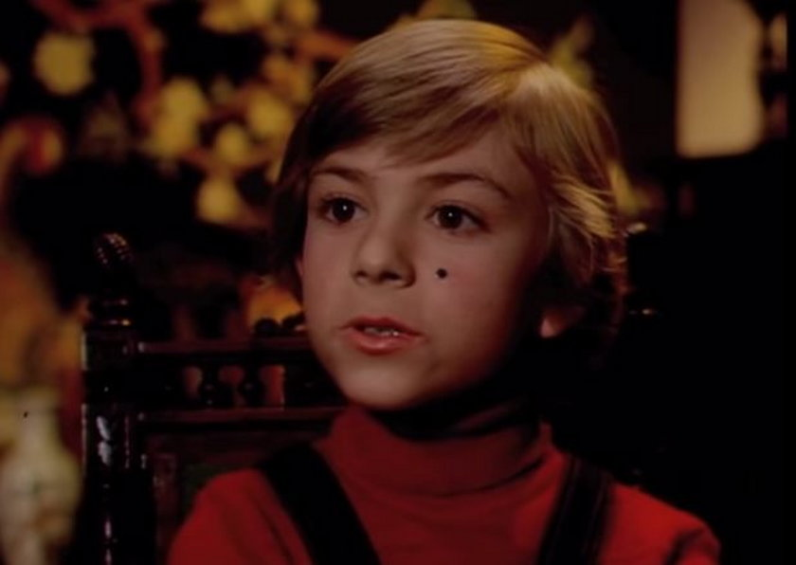
BOHATEROWIE GŁÓWNI
Adam Niezgódka – główny bohater książki. Gdy rozpoczyna się jego przygoda, ma on 12 lat. Sądził, że miał gliniane ręce, upuszczał wszystko, spóźniał się na lekcje. Pewnego dnia szpak Mateusz przyleciał do niego i przekazał mu zaproszenie od Ambrożego Kleksa, który zaprasza go do bajki Akademia pana Kleksa.
Inni uczniowie pana Kleksa – przyjaciele Adama (było ich 23). Ich imiona zaczynały się na literę A.
Pan Kleks – na imię ma Ambroży i jest bohaterem także innych książek Jana Brzechwy. Potrafi unosić się w powietrzu, przyrządzać potrawy z kolorowych szkiełek, powiększać i zmniejszać przedmioty, trzymać płomyki świec w swoich kieszeniach bez dna. Ma na twarzy kolorowe piegi i twierdzi, że piegi są piękne i modne. Ma szpaka Mateusza. Na końcu bajki Alojzy, syn Golarza Filipa, niszczy mu sekrety. Wówczas okazuje się, że Pan Kleks jest zamienionym przez doktora Paj-Chi-Wo w człowieka guzikiem od czapki Bogdychanów, dzięki któremu szpak Mateusz zmienia się w autora opowieści o Panu Kleksie.
Mateusz – uczony szpak. Wymawia tylko końcówki wyrazów, np. gdy odbiera telefon, mówi: „Oszę u emia ana eksa”, to znaczy: „Proszę tu Akademia pana Kleksa”. Opowiadał, że jest zaczarowanym księciem i jako chłopiec zastrzelił króla wilków, przez co kraj padł ofiarą okrutnej zemsty.

Slide 7
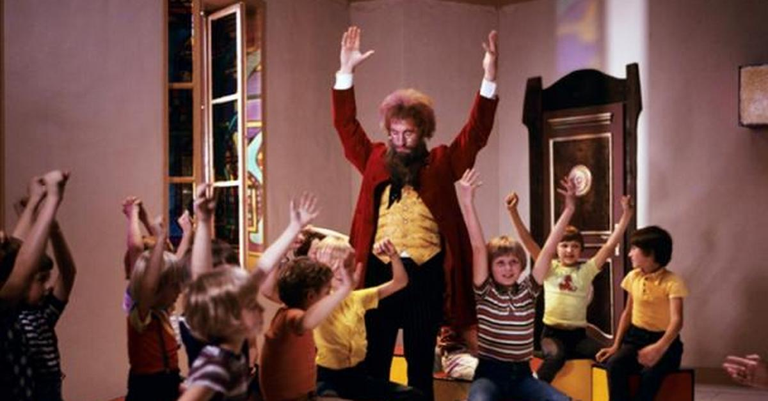
POZOSTALI BOHATEROWIE
Doktor Paj-Chi-Wo – lekarz, który wyleczył Mateusza. Gdy guzik zginął z czapki, doktor zrobił z niego pana Kleksa. Pojawił się w rozdziale „Niezwykła opowieść Mateusza”.
Bogumił Kopeć – dyrektor fabryki dziur i dziurek. Pojawił się w rozdziale „Fabryka dziur i dziurek”. Oprowadzał Ambrożego (jego przyjaciela) i uczniów po fabryce.
Golarz Filip – fryzjer pana Kleksa, nienawidzi zarówno jego jak i jego uczniów, nie lubi obcinać ich włosów. W rozdziale „Anatol i Alojzy” przyprowadza dwóch synów: Anatola i Alojzego. Pojawia się w „Anatolu i Alojzym” i „Sekretach pana Kleksa”.
Anatol – syn Filipa Golarza. Był prawdziwym chłopcem. Na nazwisko ma Kukuryk. Ma brata Alojzego. Pojawia się w „Anatol i Alojzy” oraz „Sekrety pana Kleksa”.
Alojzy – młodszy brat Anatola. Tak naprawdę jest zwykłą lalką skonstruowaną przez Filipa. Zaczął niszczyć wszystko, bo myślał, że to dobra rzecz. Zniszczył sekrety pana Kleksa, za co został przez niego zdemontowany. Pojawia się w rozdziałach „Anatol i Alojzy”, „Historia o księżycowych ludziach” i „Sekrety pana Kleksa”.
Reks – pies Adasia, który wpadł pod koła samochodu i trafił do psiego raju. Pojawia się w rozdziale „Moja wielka przygoda”.

Slide 8
JAN BRZECHWA
Jan Brzechwa, właśc. Jan Wiktor Lesman, pseudonim „Szer-Szeń”, „Inspicjent Brzeszczot” (ur. 15 sierpnia 1898^{[a]} w Żmerynce, zm. 2 lipca 1966 w Warszawie^{[1]}) – polski poeta i adwokat żydowskiego pochodzenia, autor bajek i wierszy dla dzieci, satyrycznych tekstów dla dorosłych, a także tłumacz literatury rosyjskiej.

Slide 9
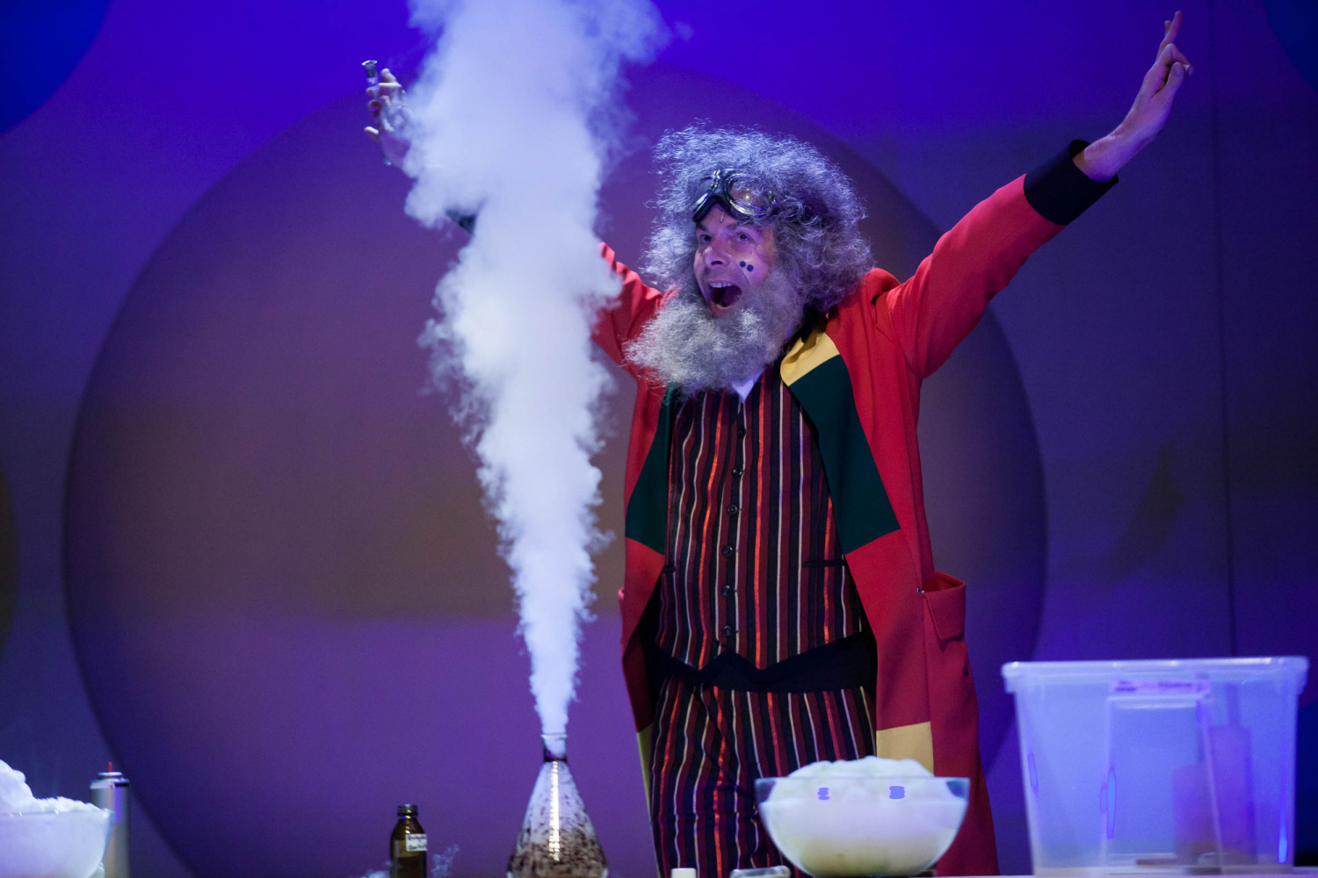
ADAPTACJE FILMOWE I TRATRALNE
Adaptacje filmowe i teatralne
Na podstawie tej książki nakręcono w 1983 roku film fabularny pod tym samym tytułem w reżyserii Krzysztofa Gradowskiego, z muzyką Andrzeja Korzyńskiego. W rolę pana Kleksa wcielił się Piotr Fronczewski^{[2]}.
Książka ta doczekała się swojej adaptacji musicalowej w Teatrze Muzycznym Roma w Warszawie. Jej twórcy to Wojciech Kępczyński (autor libretta, reżyser) i Daniel Wyszogrodzki. Autorem muzyki jest Andrzej Korzyński. Wykorzystane są jego przeboje z filmu Krzysztofa Gradowskiego oraz nowe kompozycje, napisane specjalnie na potrzeby musicalu. Kierownictwa muzycznego podjął się Maciej Pawłowski, a ułożenia choreografii Iwona Runowska i Jacek Badurek. Scenografia jest autorstwa Borisa Kudlički i Tomasza Bagińskiego. Kostiumy zaprojektowała Dorota Kołodyńska. Całkowicie nowe aranżacje muzyczne stworzyli Bogdan Pawłowski i Maciej Pawłowski. Główne role dorosłe grali: Wojciech Paszkowski, Robert Rozmus i Łukasz Zagrobelny, a role dziecięce grali: Justyna Bojczuk, Iga Krefft, Magdalena Wasylik, Jakub Badurka, Wojciech Rotowski i Patryk Plesiński.
W 2022 roku ogłoszono produkcję drugiej ekranizacji filmowej w reżyserii Macieja Kawulskiego^{[3]}. Do roli pana Kleksa wybrano Tomasza Kota^{[4]}.

Slide 10
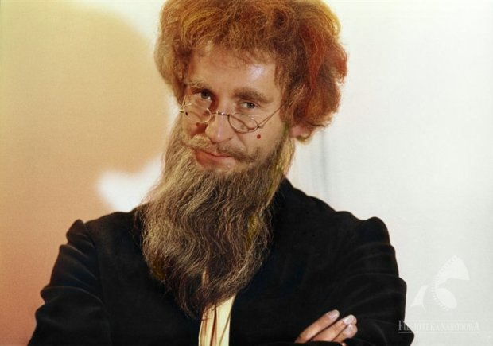
KONIEC
PEZENTACJĘ PRZYGOTOWAŁA WERONIKA WAŁCZYK Z KL.6

